Slide 1

Europees Parlement
Les 5

Slide 2
5.1 Vorige keer

Slide 3
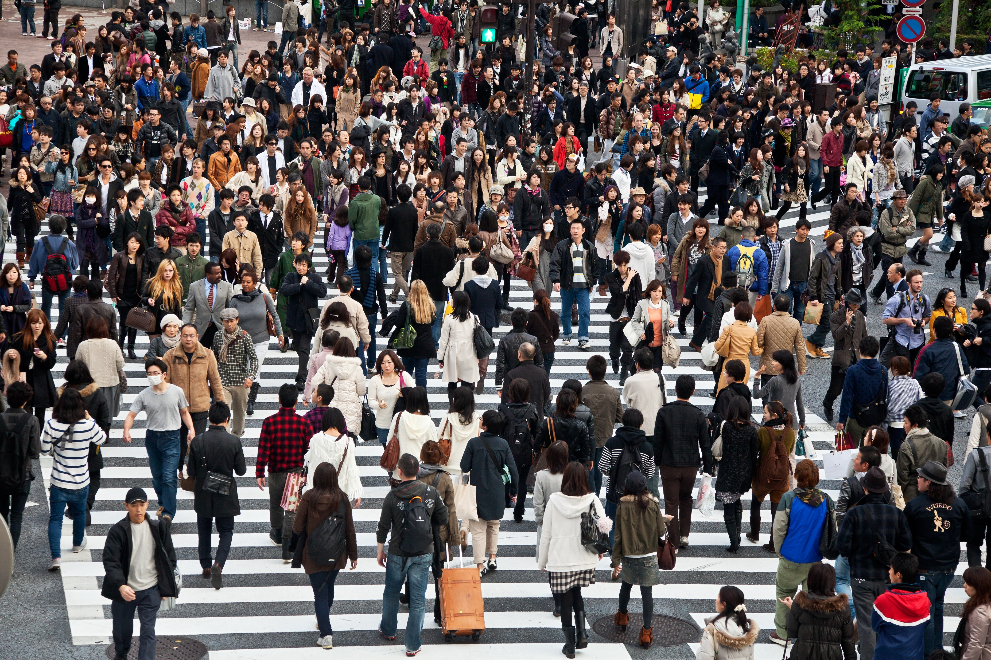


Slide 4

Elke mening telt

Slide 5
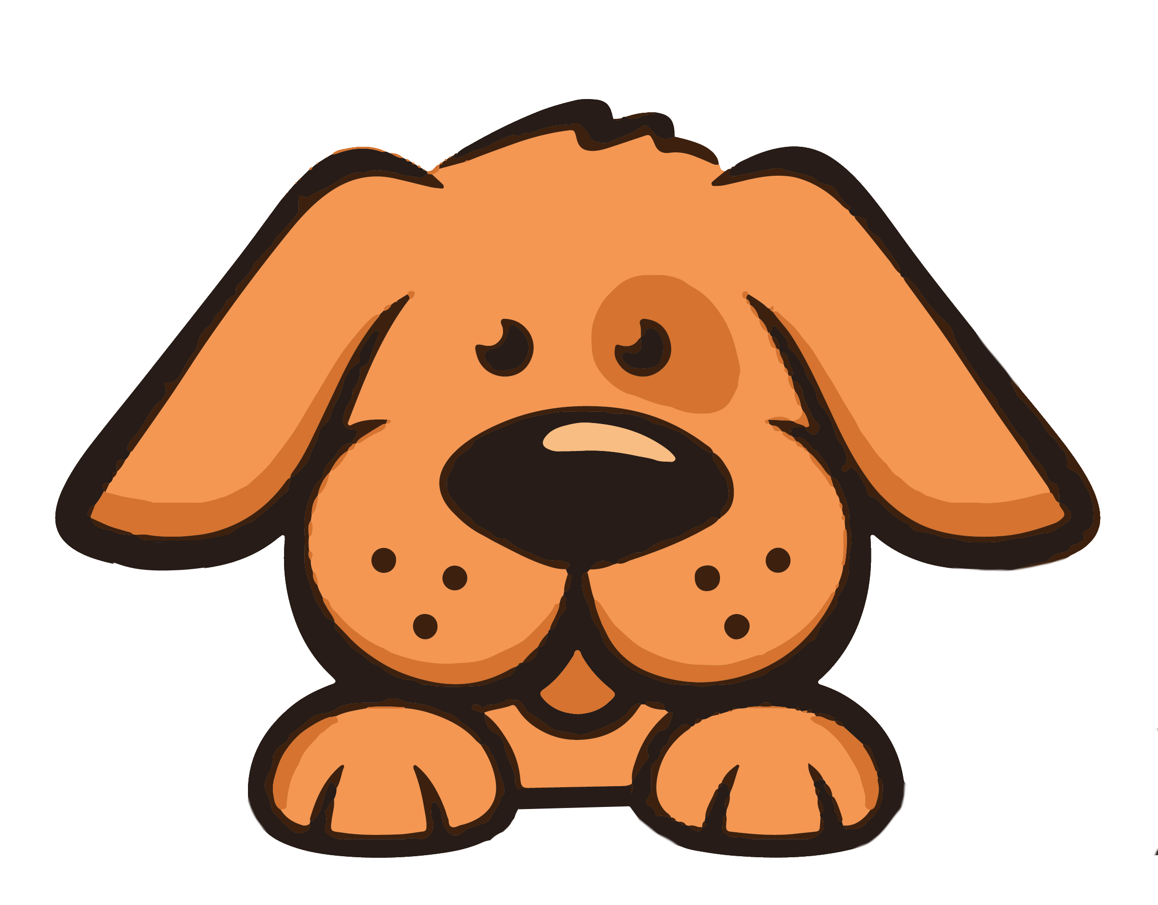




Als er iets te kiezen valt
1 groep
meerderheid
minderheid

Slide 6

respect

Slide 7
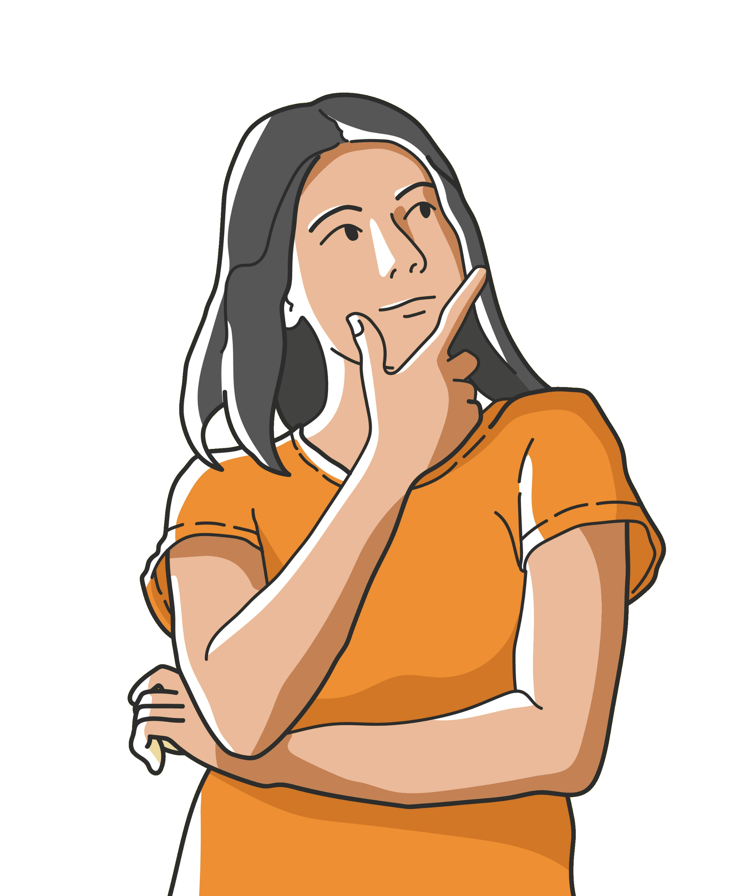
Democratie
Hoe maken we plannen
waar de meeste mensen
tevreden over zijn?

Slide 8

Deal sluiten
ok
ok

Slide 9
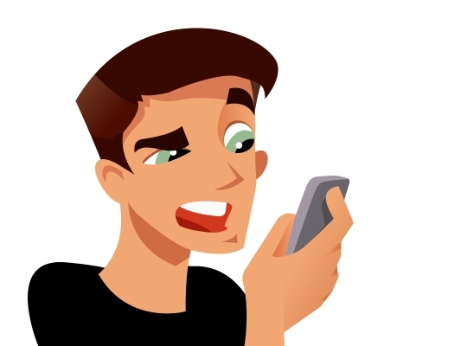
Je hoeft niet alles zelf te weten of te kunnen
?
?
?
?
?

Slide 10






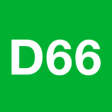









Politieke partijen
FVD

Slide 11
5.2 Kleur bekennen

Slide 12
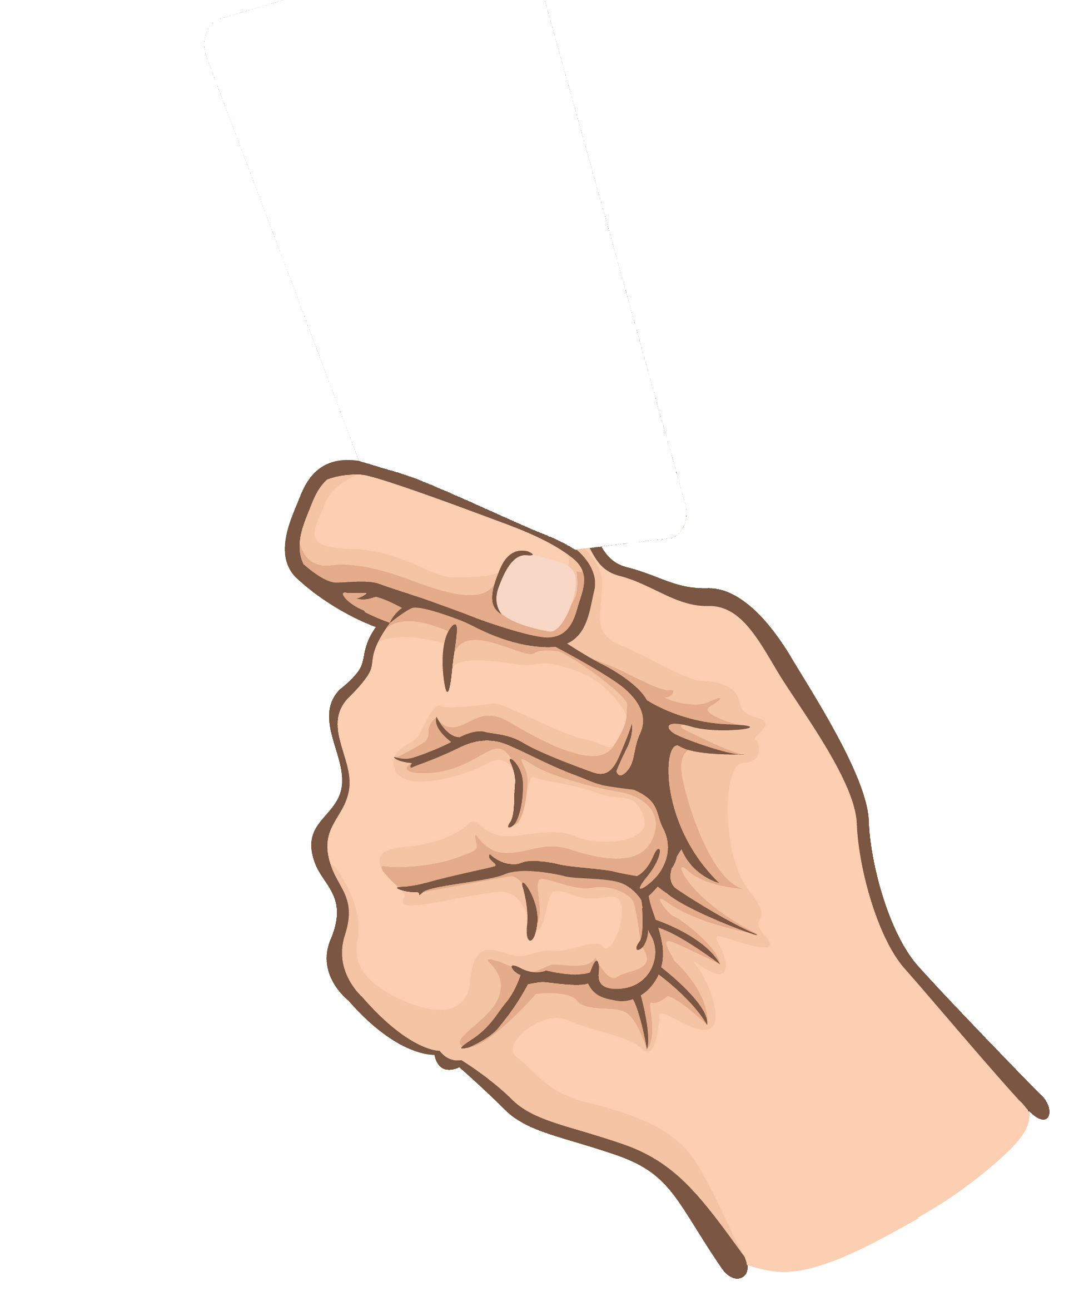
Politieke kleuren

Slide 13
Politieke kleuren
Vrijheid, blijheid

Slide 14
Politieke kleuren
vrijheid
blijheid
Eerlijk delen

Slide 15
Politieke kleuren
vrijheid
blijheid
eerlijk delen
Red de planeet

Slide 16
Politieke kleuren
vrijheid
blijheid
eerlijk delen
red de planeet
Vertrouw op God

Slide 17
Politieke kleuren
vrijheid
blijheid
eerlijk
delen
red de planeet
vertrouw op god
Nederland eerst

Slide 18
Politieke kleuren
vrijheid
blijheid
eerlijk
delen
red de planeet
vertrouw op god
nederland eerst

Slide 19
5.3 Winnen en verliezen

Slide 20

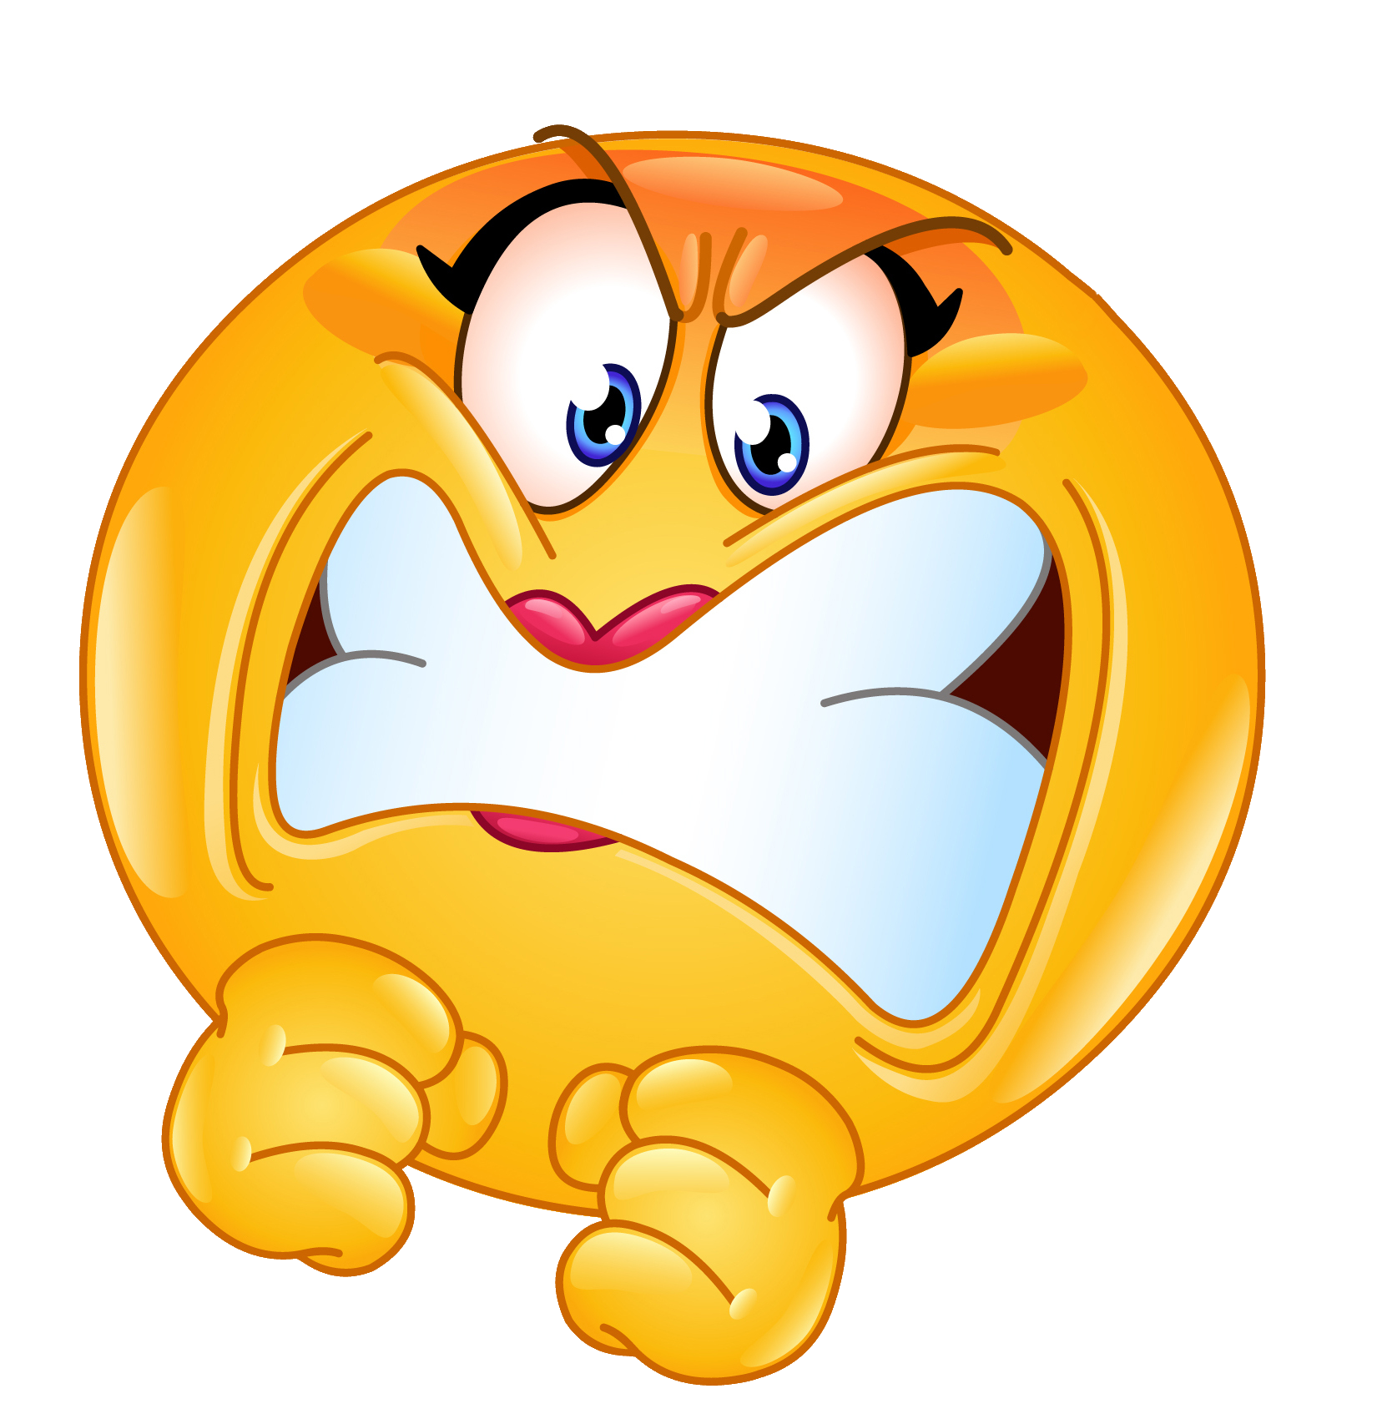

Winnen en verliezen
Tja
GRRRR!
Balen

Slide 21
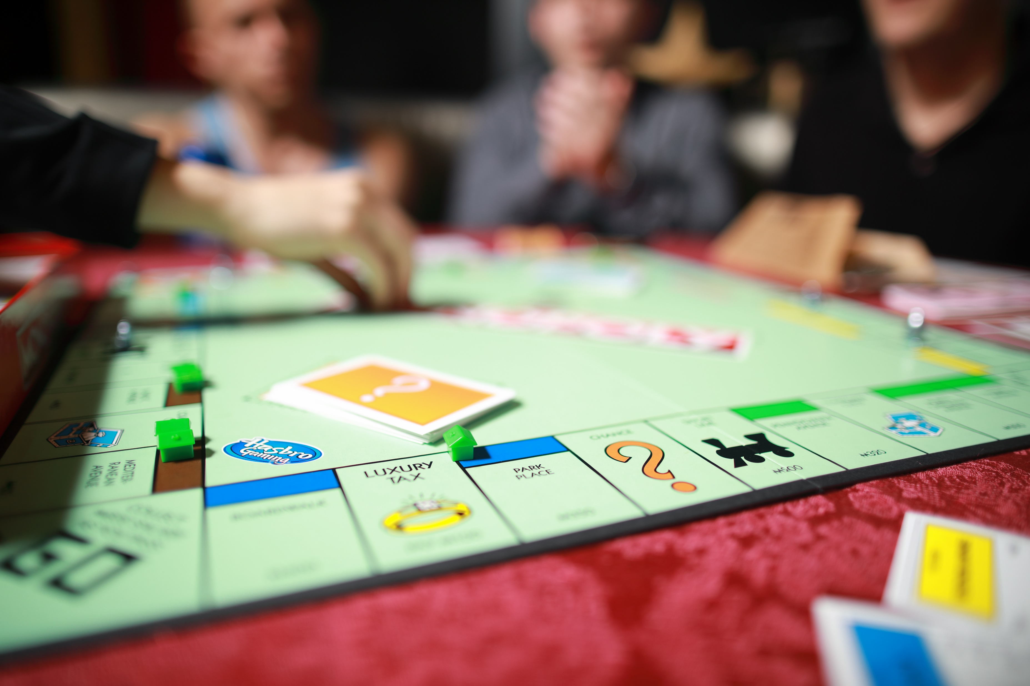
Verliezen bij een spelletje….
Hoe voelt dat?

Slide 22
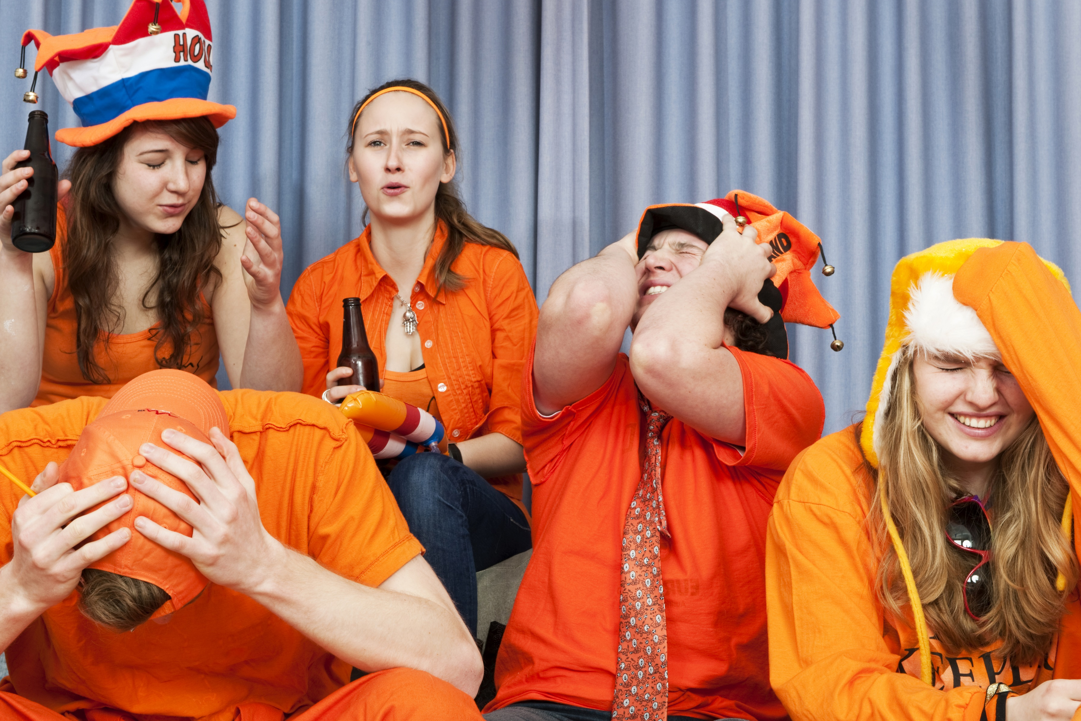
WK voetbal: het Nederlands elftal verliest!
Hoe voelt dat?

Slide 23
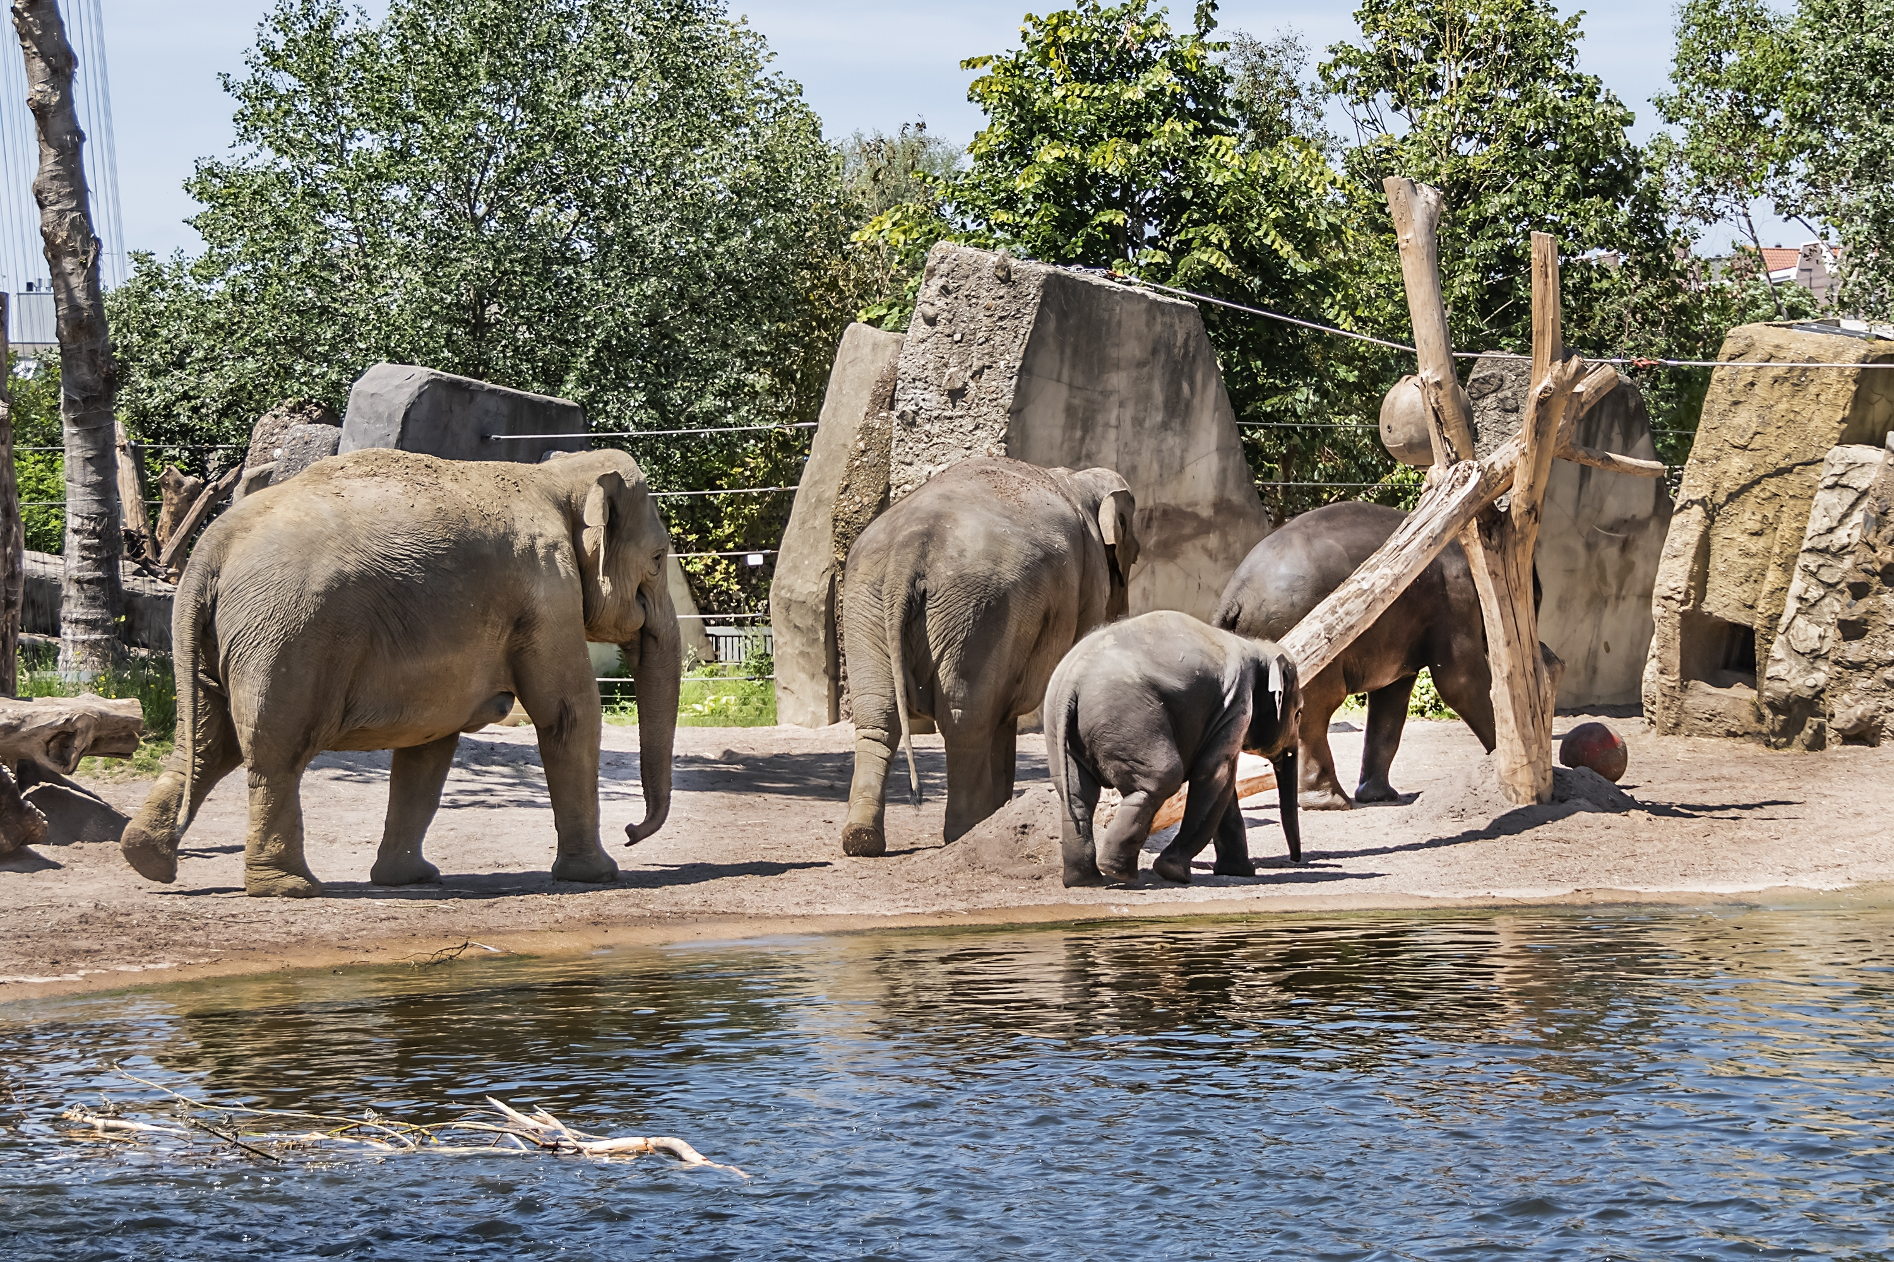
Jij wilt naar Walibi, het wordt de dierentuin.
Hoe voelt dat?

Slide 24
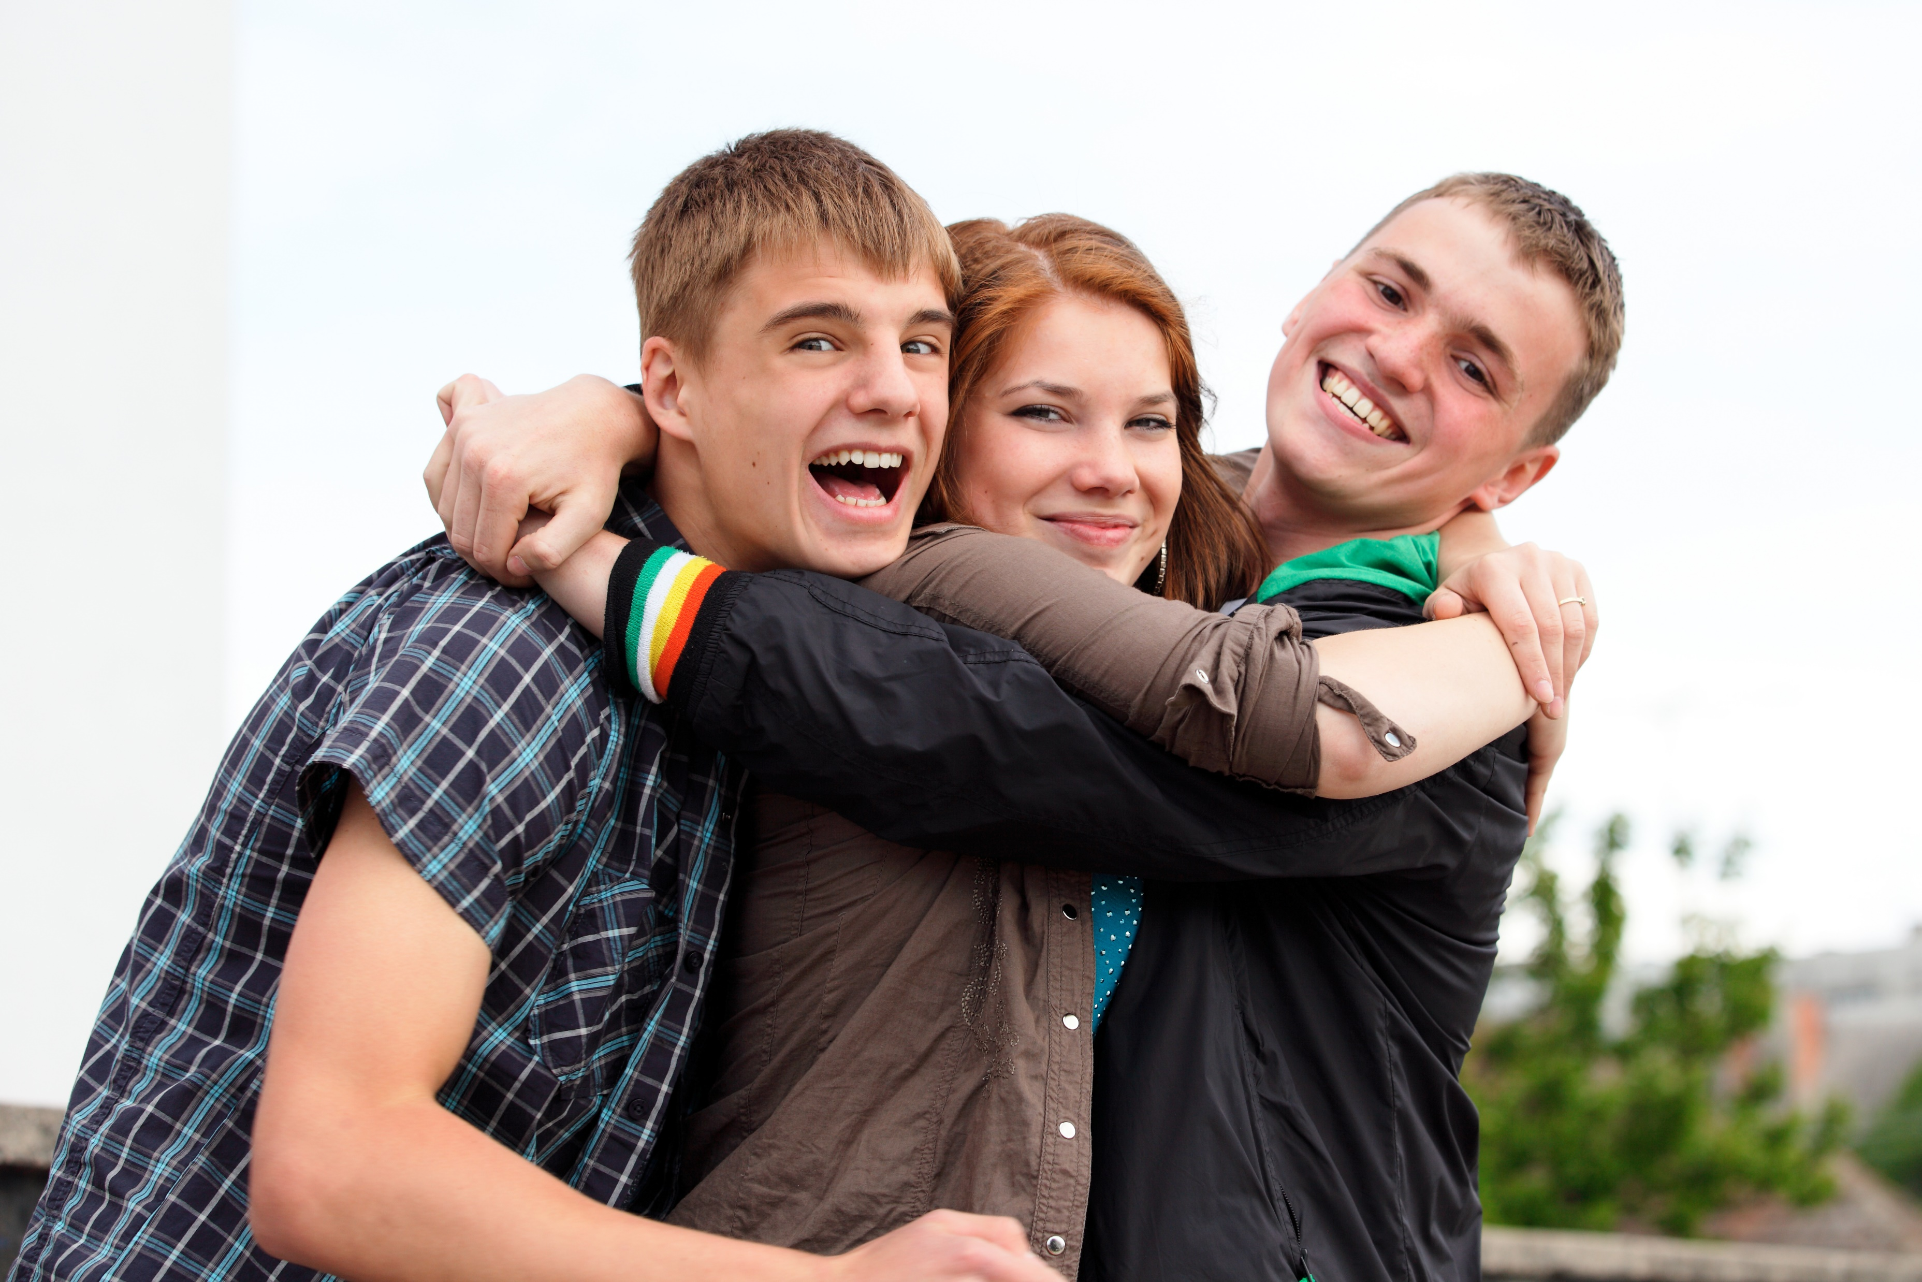
Mag ik met m’n
vrienden mee?
Nee, we gaan
naar opa en oma.
Hoe voelt dat?

Slide 25
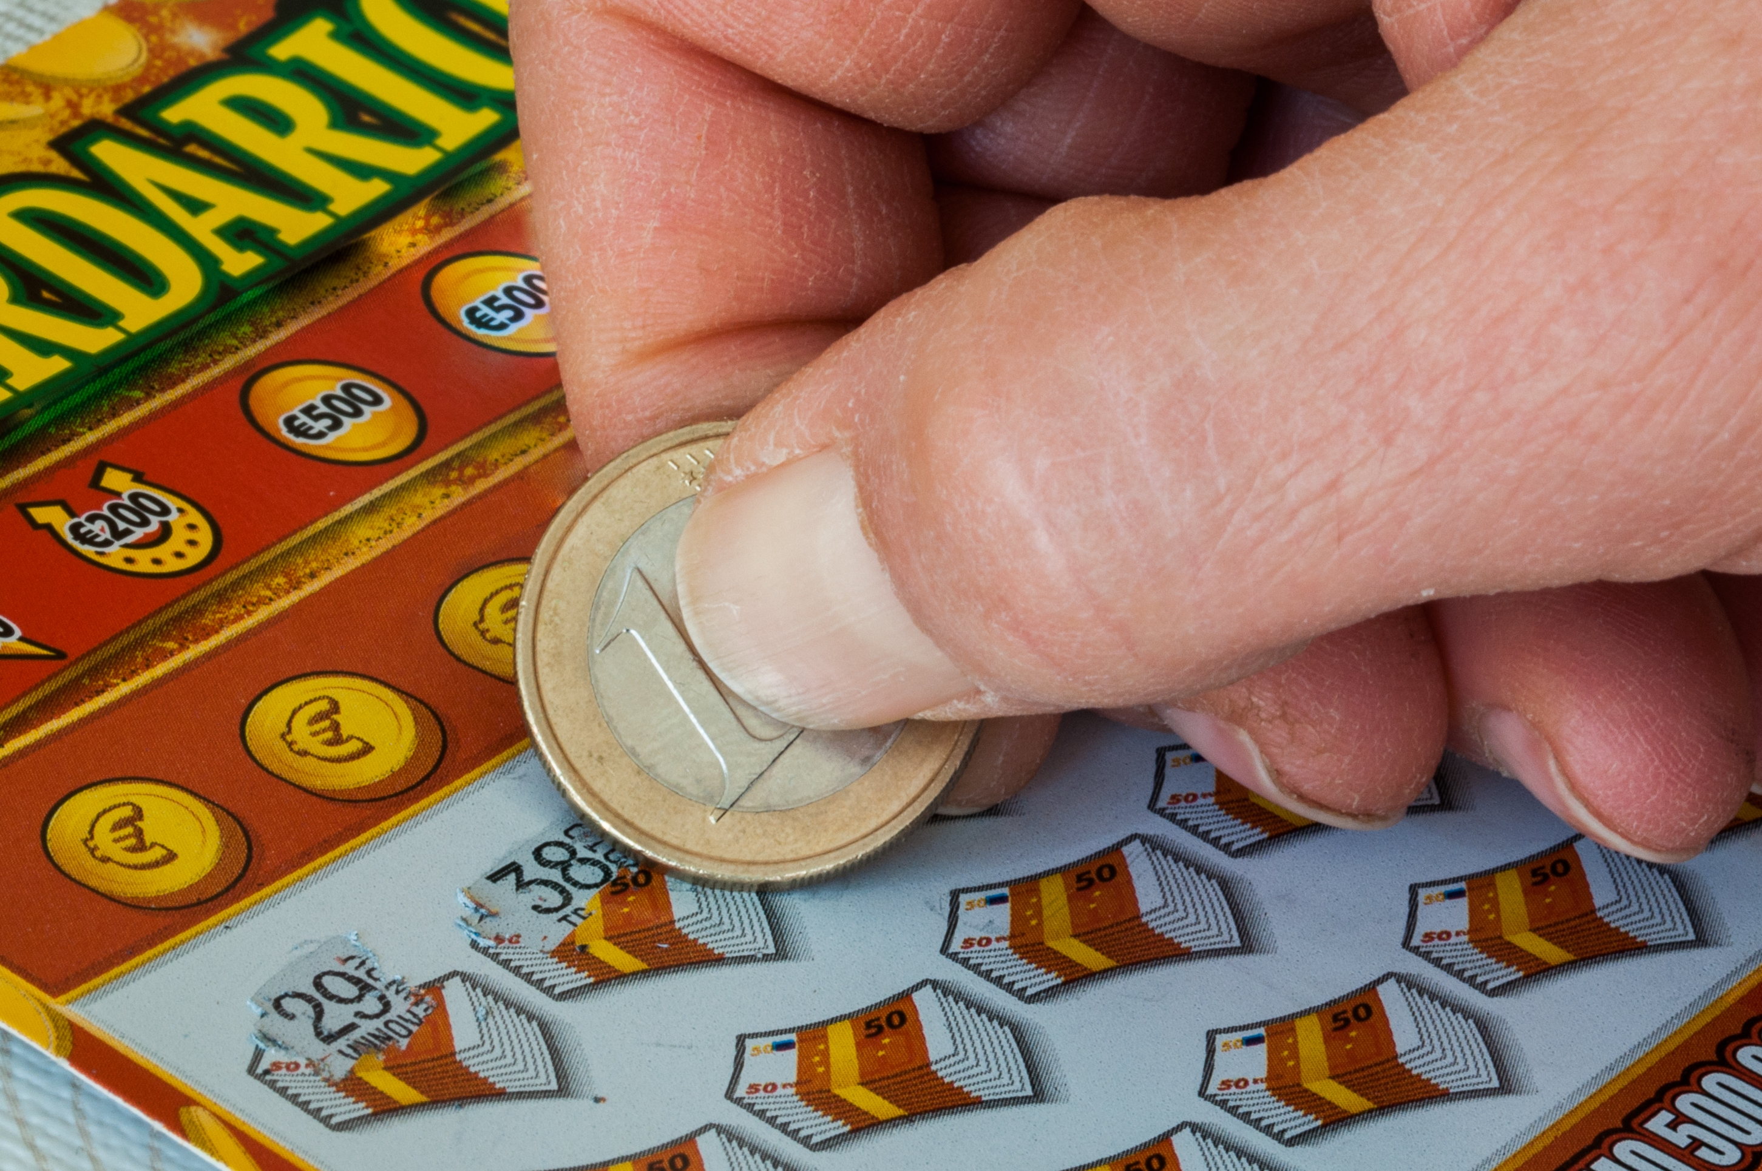
Weer niks!
Hoe voelt dat?

Slide 26
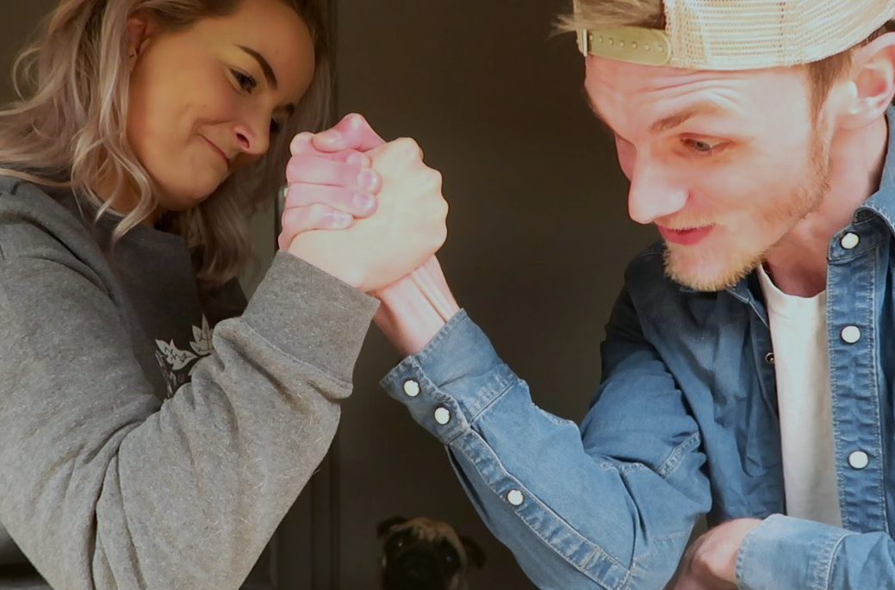
Verliezen bij het armpje drukken.
Hoe voelt dat?
Hoe voelt dat?

Slide 28
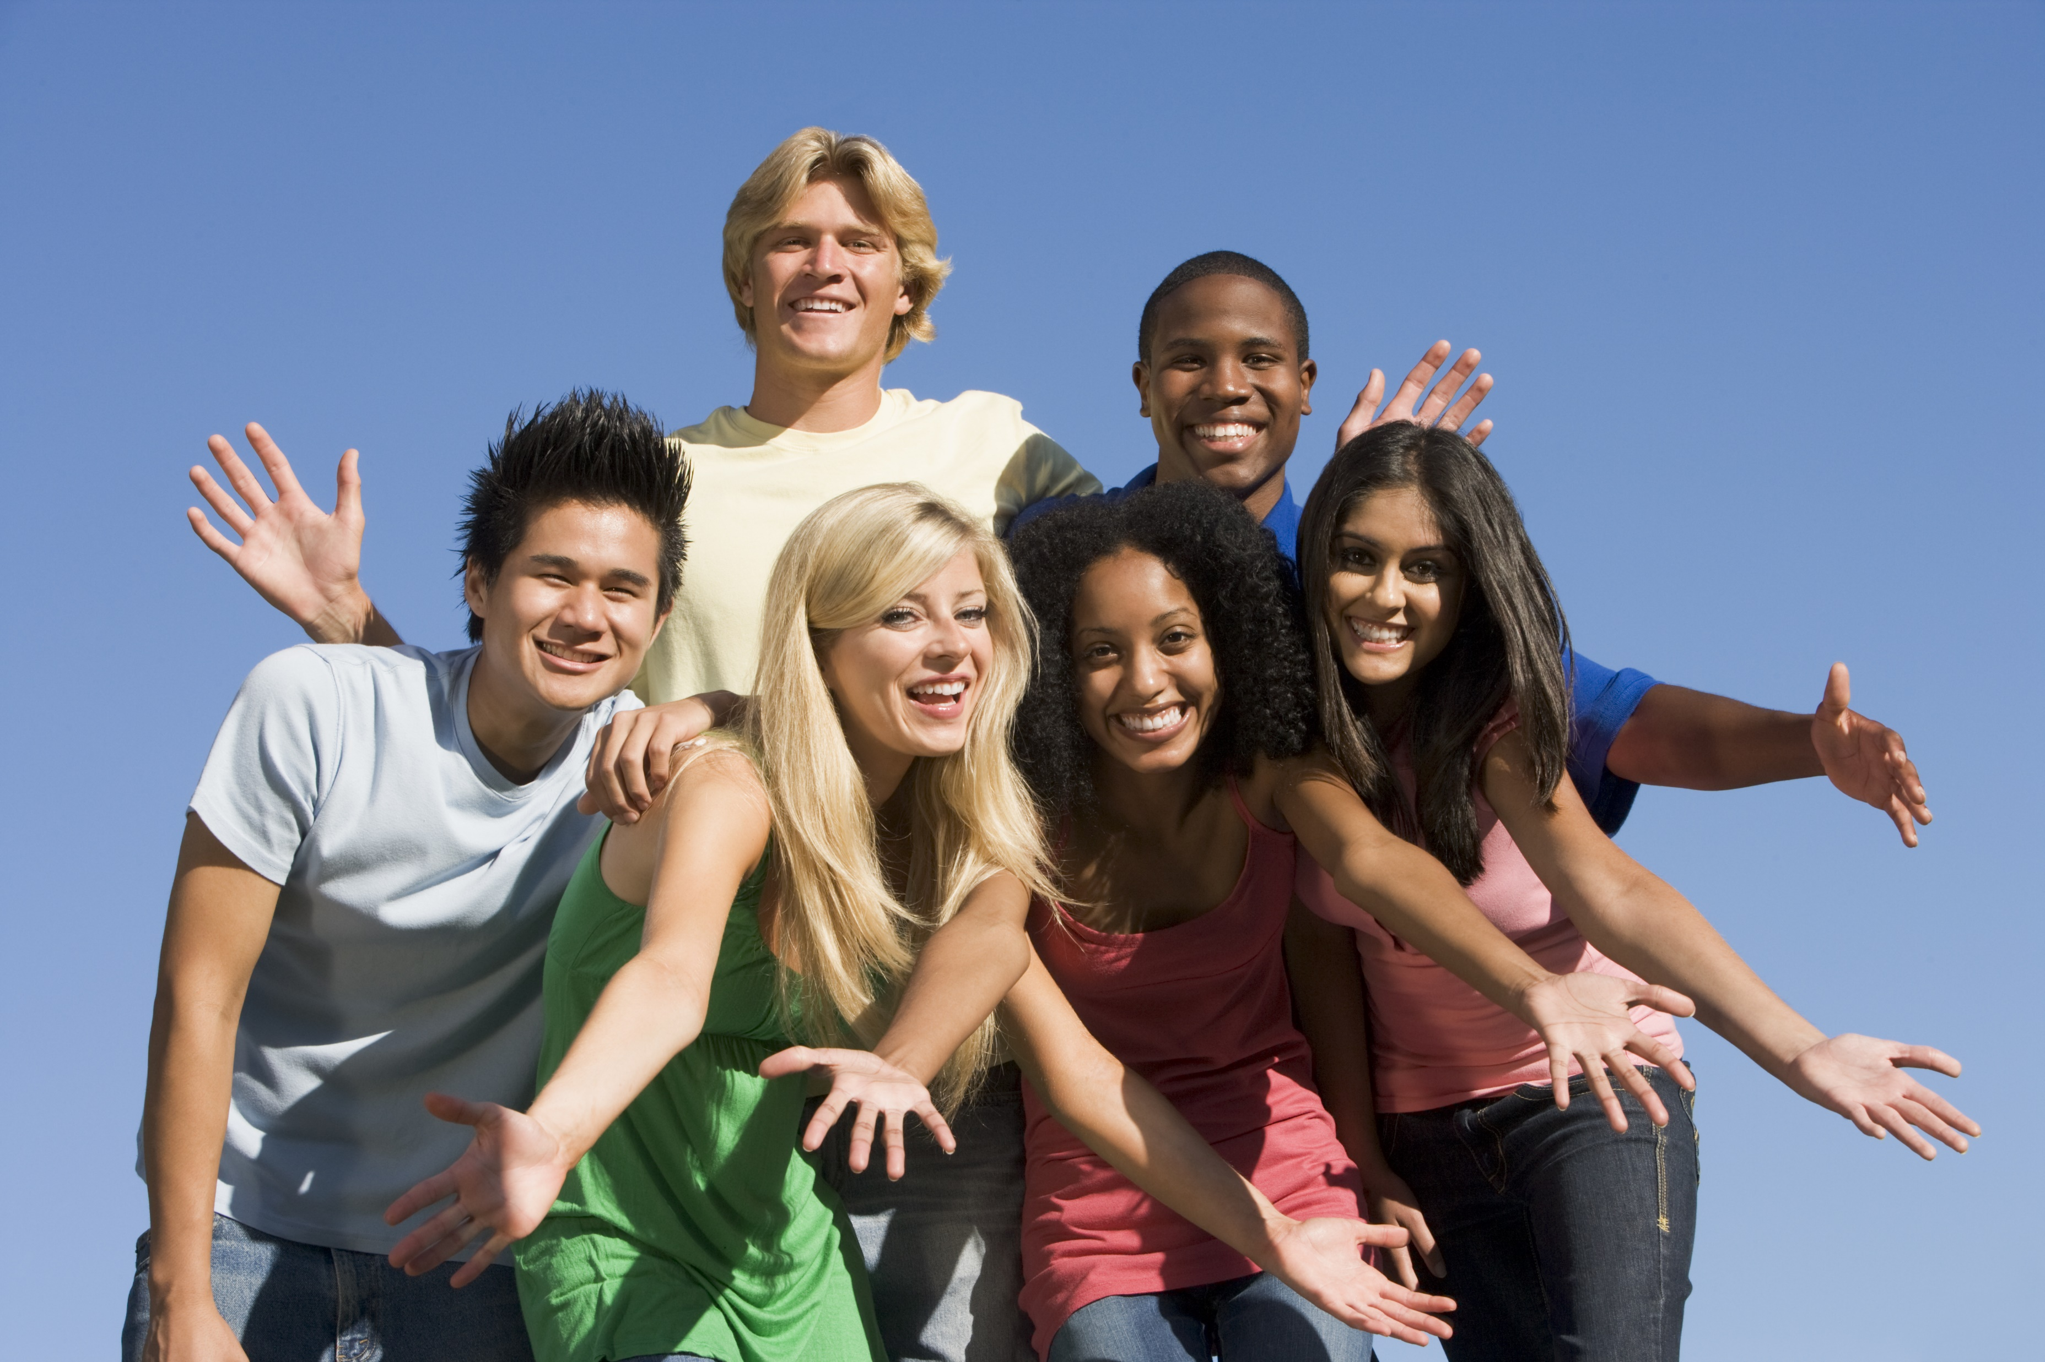
James Bond!
de natuur in!
bowlen!
zwembad!

Slide 29
5.4 Raad je het plaatje?

Slide 30
Raad je
Het plaatje
?

Slide 31


Slide 33
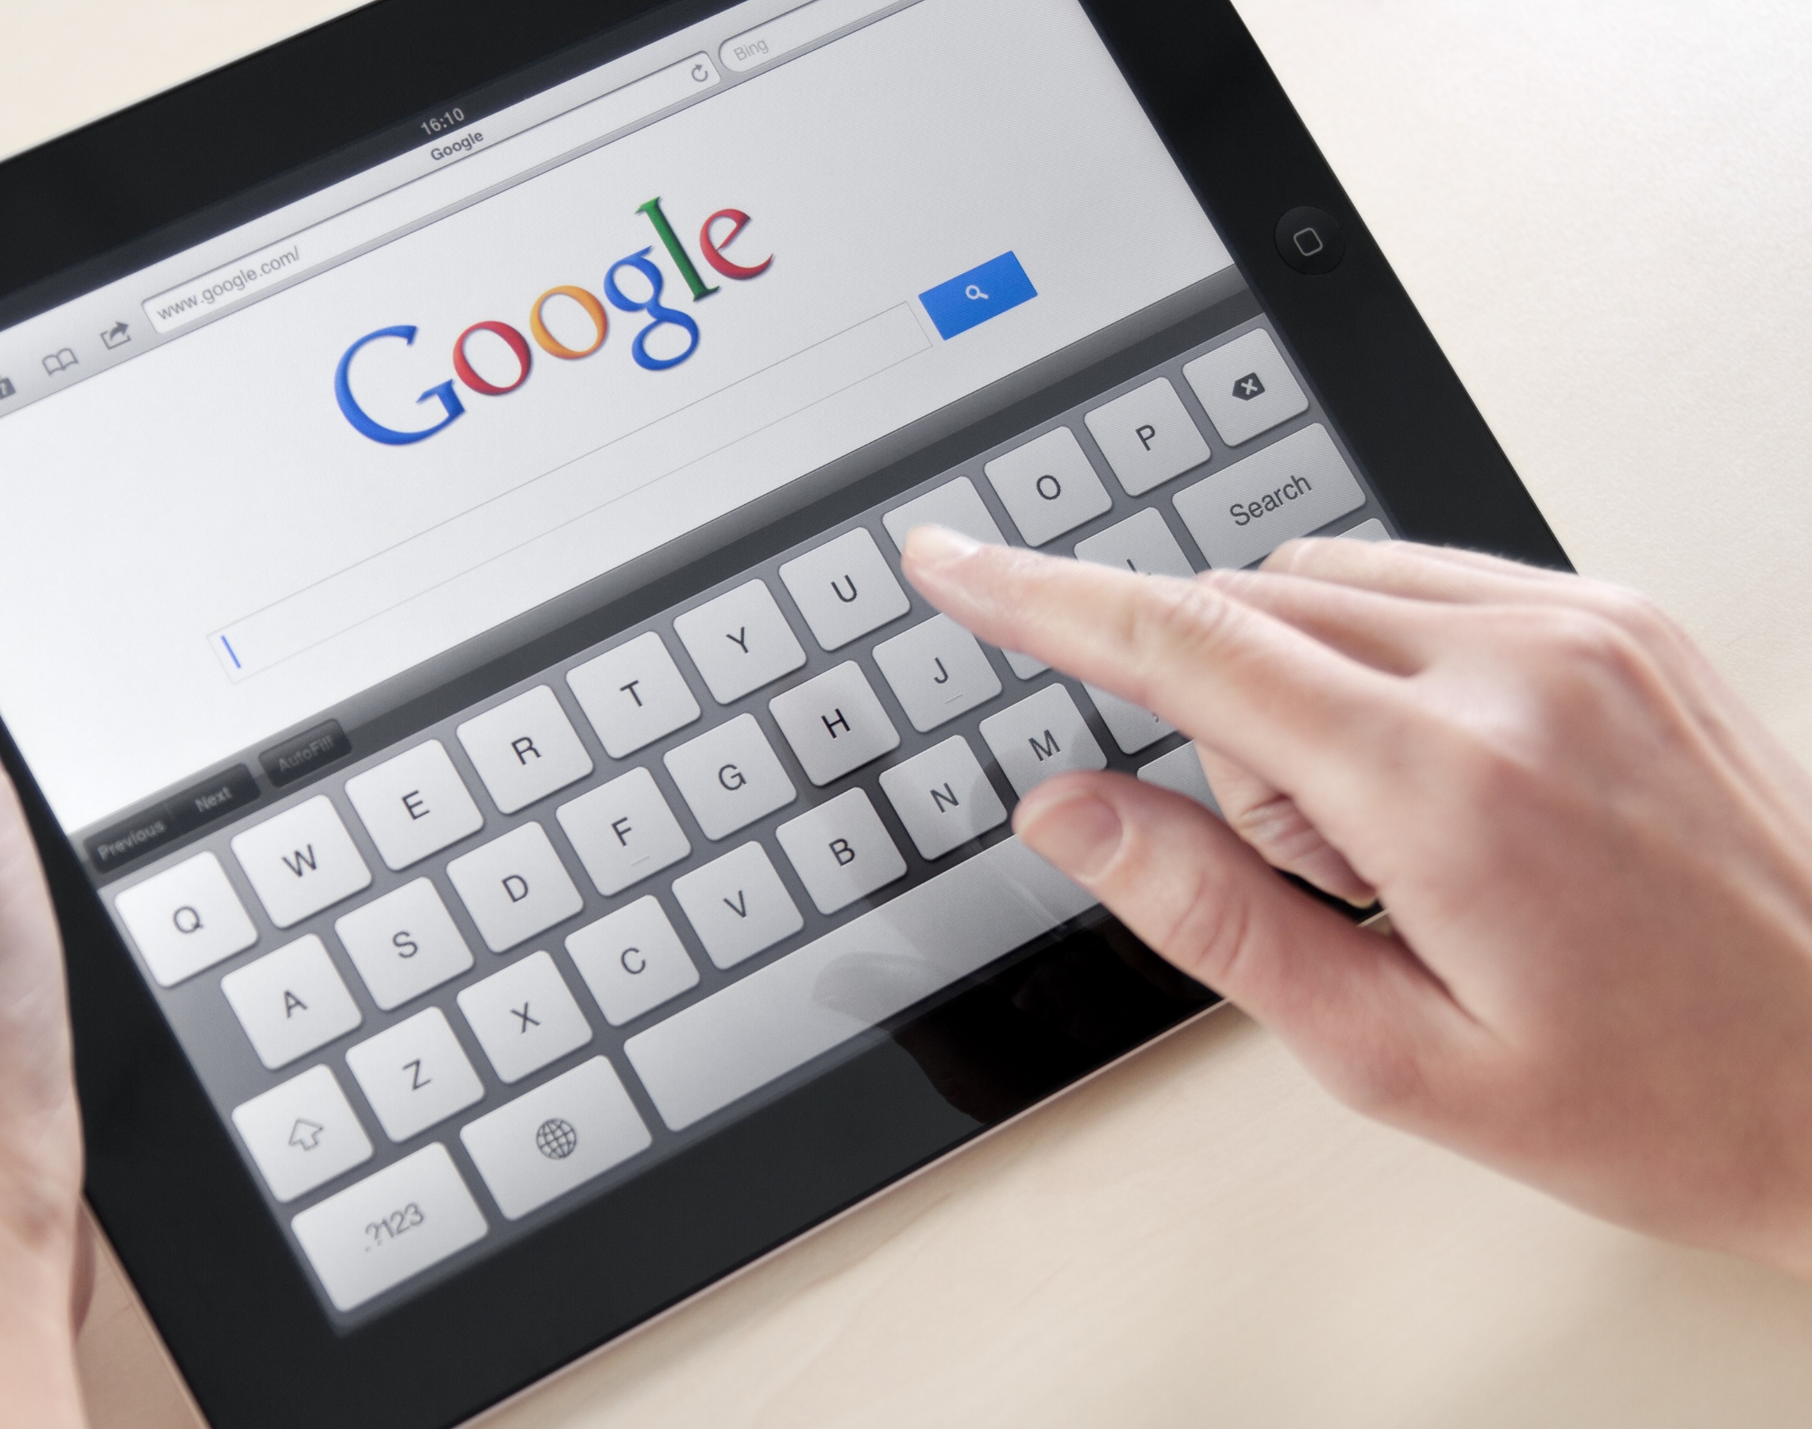

Slide 35
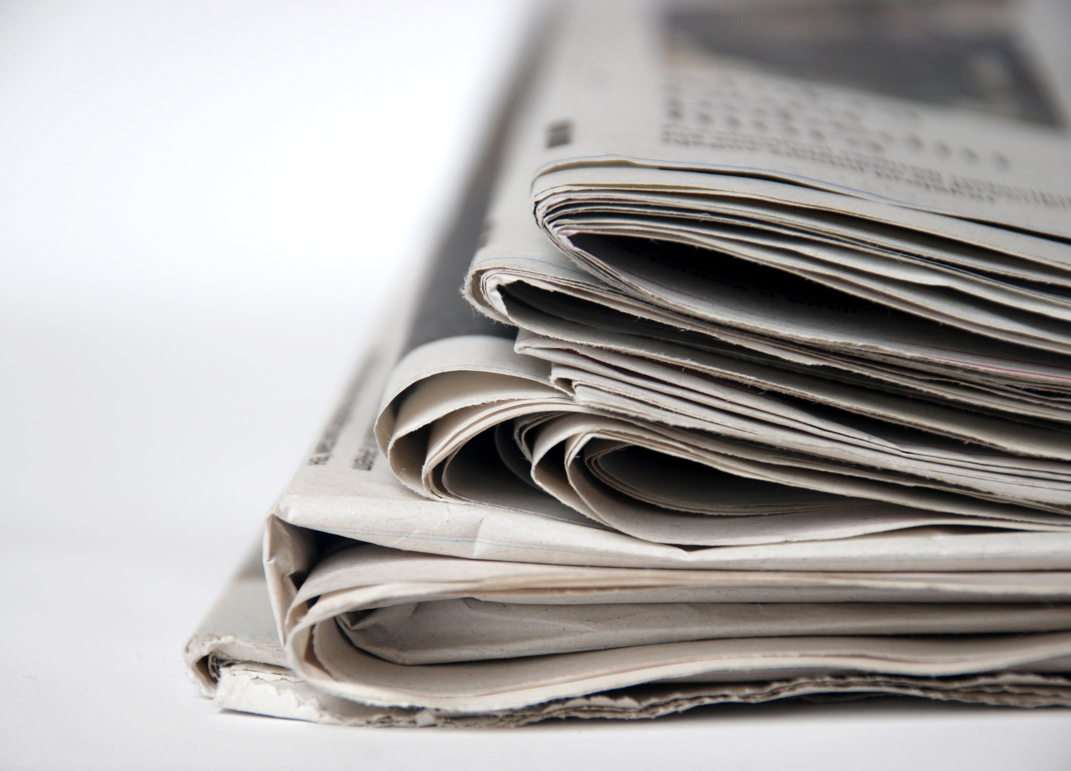

Slide 37
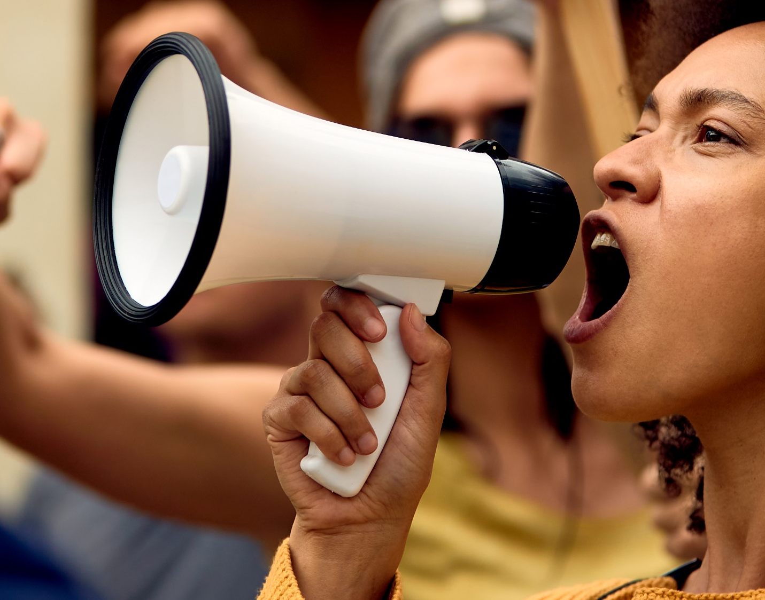

Slide 39
Einde

